Slide 1

Муниципальный конкурс проектов
«Я Хочу в школу»
Авторы проекта:
Кадаева Гульнара Амировна
Ефимова Светлана Андреевна
МОАУ «СОШ № 54 г. Орска»
(Дошкольные группы)
Муниципальный конкурс проектов
«Я Хочу в школу»Кадаева Гульнара Амировна
воспитатель
МОАУ «СОШ № 54 г. Орска»
(Дошкольные группы)

Slide 2
Пояснительная записка
Проблема готовности к школе и многолетнее изучение учёными этой проблемы показало, что имеет значение комплекс факторов: «Готовность ребенка к систематическому обучению в школе, или школьная зрелость – это тот уровень морфологического, функционального и психического развития ребенка, при котором требования систематического обучения не будут чрезмерными и не приведут к нарушению здоровья ребенка».
Оценка готовности к школе по уровню интеллектуального развития – наиболее распространенная ошибка родителей. Старание родителей направляется на «запихивание» в ребенка всевозможной информации. Но важен не столько объем знаний, сколько их качество, степень осознанности, четкость представлений. Желательно развивать способность слушать, понимать смысл прочитанного, пересказывать услышанный материал, умение сопоставлять, сравнивать, выражать свое отношение к прочитанному, проявлять интерес к неизвестному.
Одна из наиболее значимых потребностей в данном возрасте – познавательная потребность. Уровень ее развития – один из показателей психологической готовности к школе. Познавательная потребность означает привлекательность самого содержания получаемых в школе знаний, интерес к процессу познания.
Поэтому данный проект поможет детям в адаптации к школьному обучению, развитию познавательных способностей детей, создаст условия для позитивного взаимодействия детей, педагогов, родителей и учителей.

Slide 3
Паспорт проекта
Тема проекта | «Я хочу в школу»
Срок реализации | Один год (сентябрь-май)
Тип проекта | познавательный
Участники проекта | воспитанники подготовительной к школе группы, воспитатели, специалисты, родители дошкольников и учителя начальных классов
Проблема, значимая для детей, на решение которой направлен проект | Получить знания о школе и школьном обучении
Актуальность | Мотивационная готовность является важной составляющей готовности ребенка к школьному обучению, которая включает в себя сформированные познавательные и социальные мотивы. Это предполагает формирование правильных и разносторонних представлений ребенка о школе, о школьных требованиях, развитие навыков учебной деятельности старших дошкольников.

Slide 4
Паспорт проекта
Цель проекта | Формирование у детей старшего дошкольного возраста мотивационной готовности к обучению в школе через проектную деятельность; создание условий для информационной подготовки родителей к новым жизненным и социальным переменам в связи с поступлением детей в школу.
Задачи проекта | Способствовать формированию внутренней позиции будущего ученика (закрепление положительных представлений о школе, желания учиться в школе, чтобы знать много нового и уметь учиться). Продолжать формировать коммуникативные навыки в общении со сверстниками, необходимые для успешного протекания процесса обучения. Повышение уровня индивидуального развития и интереса воспитанников к школьному обучению. Создание предметно-развивающей среды для ознакомления воспитанников со школьным обучением и профессией учителя.
Итоговое мероприятие проекта | Выпускной бал в детском саду

Slide 5
Паспорт проекта
Продукт проекта | Разработан цикл конспектов сюжетно –ролевой игры «Школа», конспекты СОД «Что я знаю о школе?», сценарий выпускного бала «Мы – лучше всех!». Пополнена РППС атрибутами к СРИ «Школа», настольным макетом класса для обыгрывания сюжетной игры «Школа». Создан центр предшкольной подготовки. Оформлена дидактическая кукла в школьной одежде. Разработаны дидактические игры по ФЭМП, развитию речи, подобраны игры на развитие мелкой моторики рук. Подобраны иллюстративные альбомы на щкольную тематику, сюжетные картины. Организованы выставки рисунков: «Детский сад», «Школа», «Я иду в школу», «Мы ученики». Фотовыставка родителей в годы школьного обучения по теме «И Родители когда- то были учениками». Проведены собрание и открытые занятия для родителей с участием учителей начальных классов школы. Разработаны буклеты для родителей
Ожидаемые результаты проекта | У детей подготовительной к школе группы развито желание принять позицию школьника – ученика, сформирована мотивационная готовность к обучению в школе . Прохождение адаптационного периода к условиям школы в легкой форме. Родители информированы о компонентах готовности к школе, развитии навыков учебной деятельности детей.

Slide 6
Этапы проекта
Этапы реализации проекта | Содержание работы | Участники
подготовительный | Обдумывание идеи проекта, сбор информации, материала для реализации идеи | Воспитатели, специалисты
организационный | Составление плана, определение сроков реализации проекта и ответственных. Выработка единой линии с семьями. Проведение консультаций для родителей. Разработка конспектов СОД, сценария итогового мероприятия Создание условий (пополнение предметно- пространственной развивающей среды дидактическим и игровым материалом, пособиями) | Педагоги родители

Slide 7
Этапы проекта
Этапы реализации проекта | Содержание работы | Участники
формирующий | Проведение ОД и других мероприятий с детьми и их родителями. Участие детей в конкурсах, викторинах. Открытые занятия для родителей и учителей школы. Консультации для родителей о развитии навыков учебной деятельности у детей 6-7 лет. Организация сюжетно-ролевых игр на школьную тематику, выставок. Посещение школьной линейки на первое сентября, Изготовление поделок закладок в подарок первоклассникам на праздник Азбуки/Букваря | Воспитанникивоспитатели, специалисты, родители, Учителя начальных классов
итоговый | Проведение итогового мероприятия (Выпускной бал в детском саду). Анализ результатов проекта. Мониторинг УДД Выработка дальнейших перспектив Презентация проекта | Педагоги

Slide 8
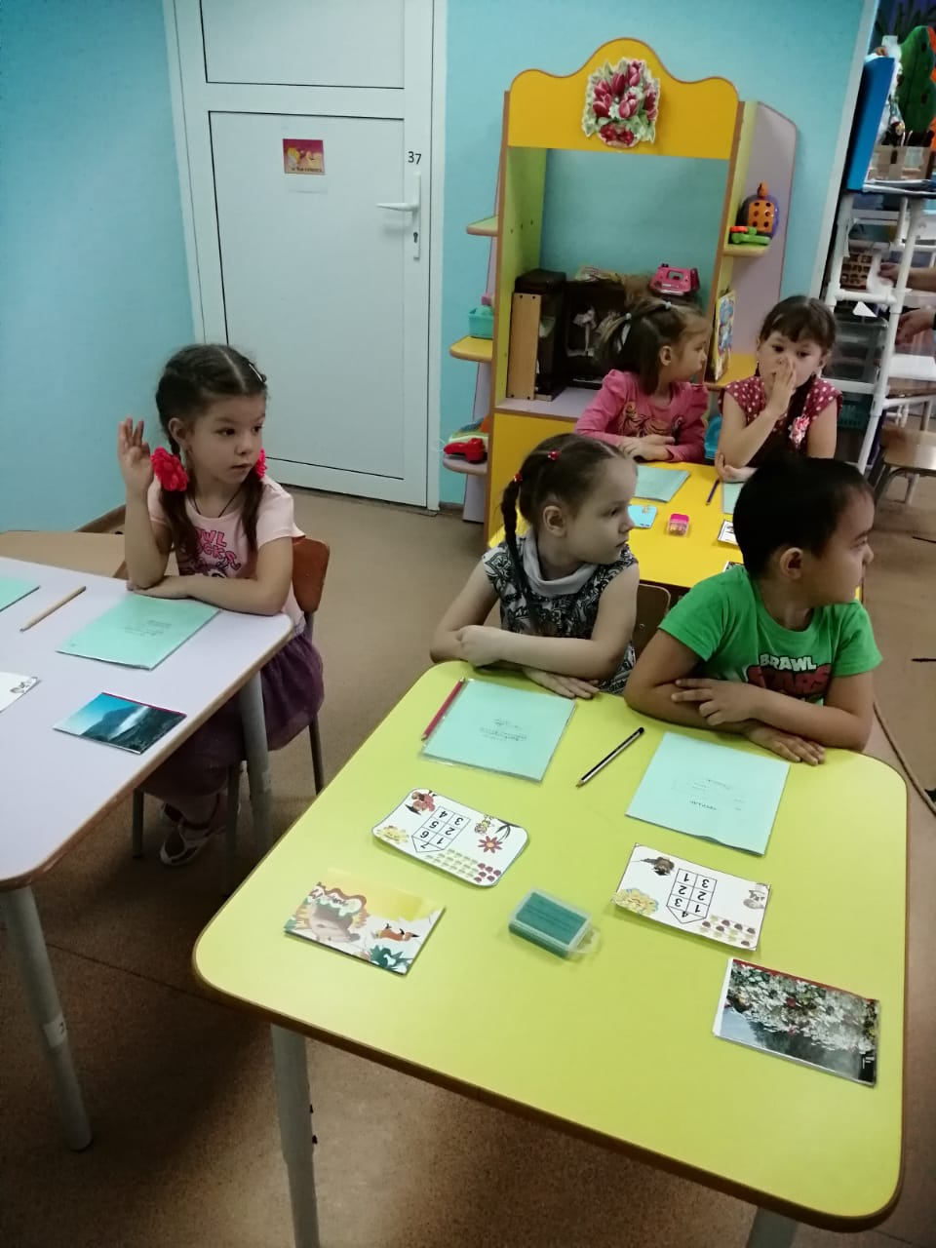
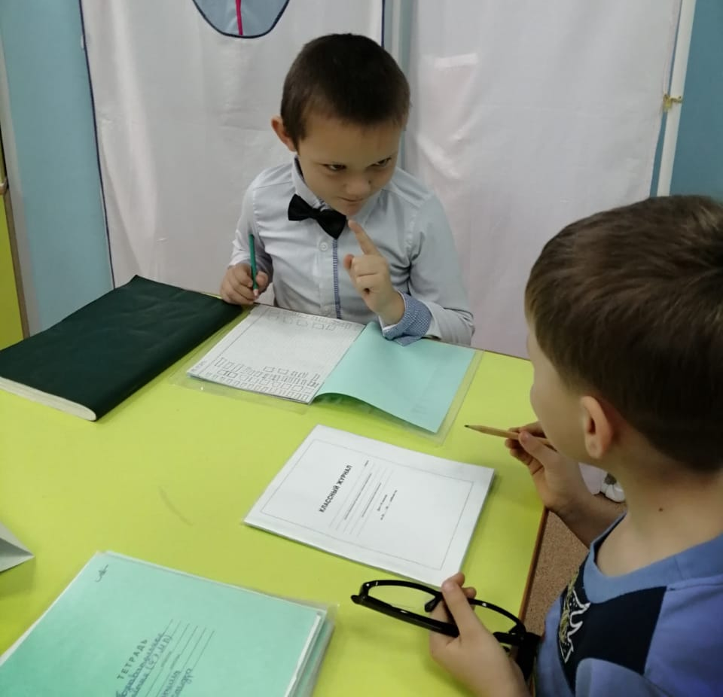
Сюжетно-ролевая игра «Школа»

Slide 9
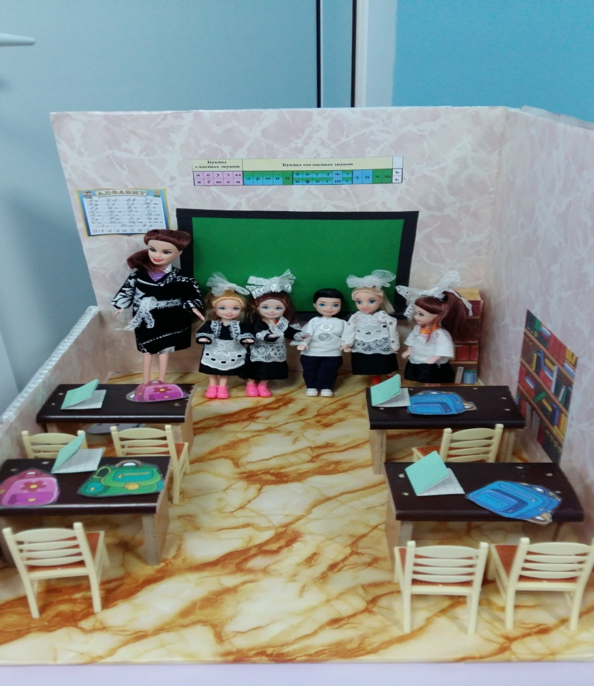
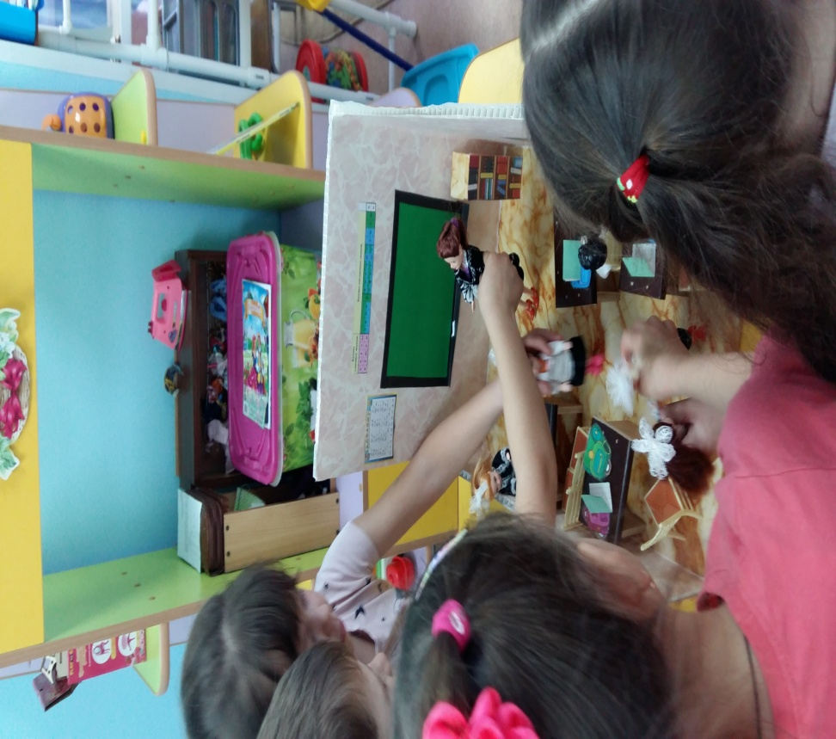
«Макет школьного класса к сюжетно-ролевой игре «Школа»

Slide 10
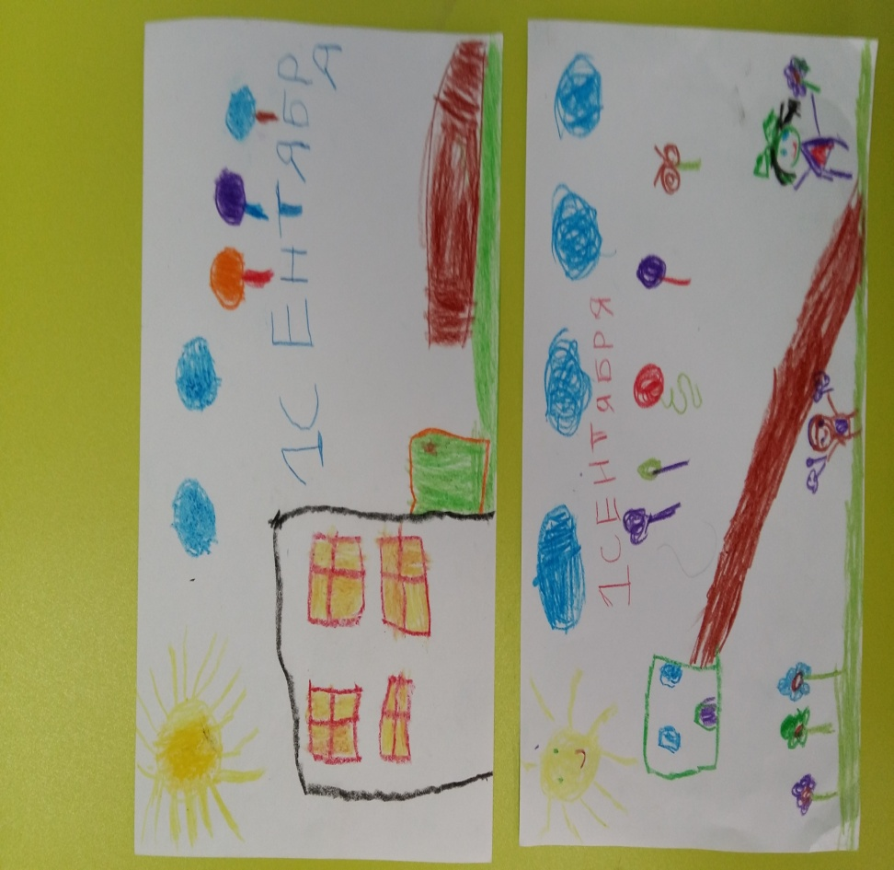
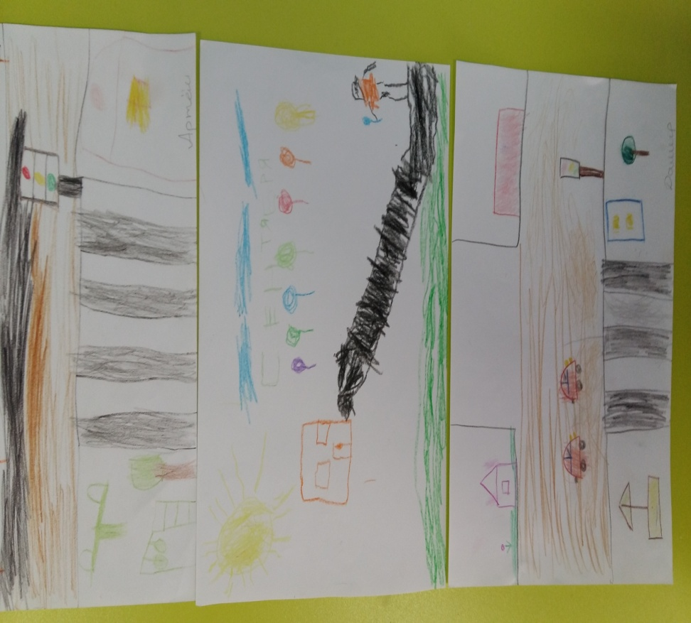
Рисунки по темам: «Школа»,
«Я иду в школу»

Slide 11
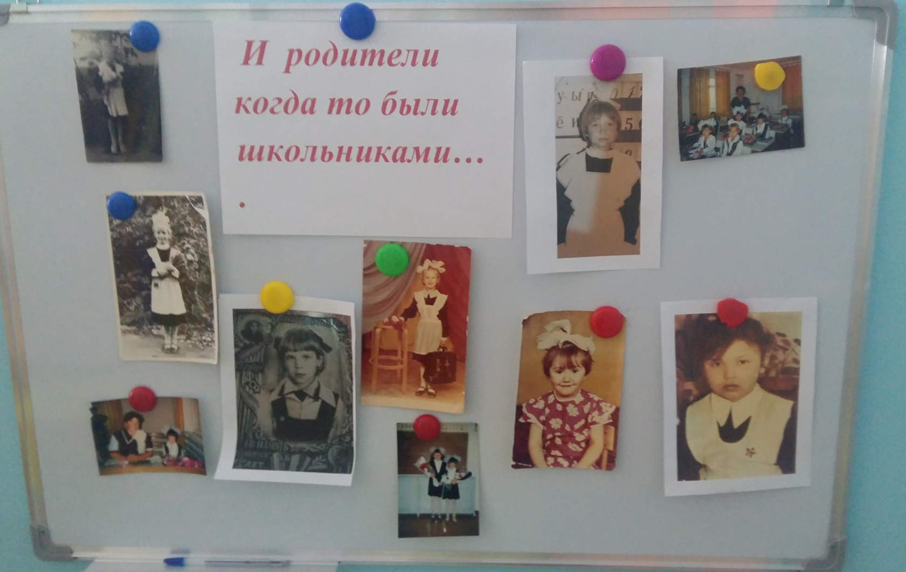
Фотовыставка «И родители когда то были школьниками…»

Slide 12
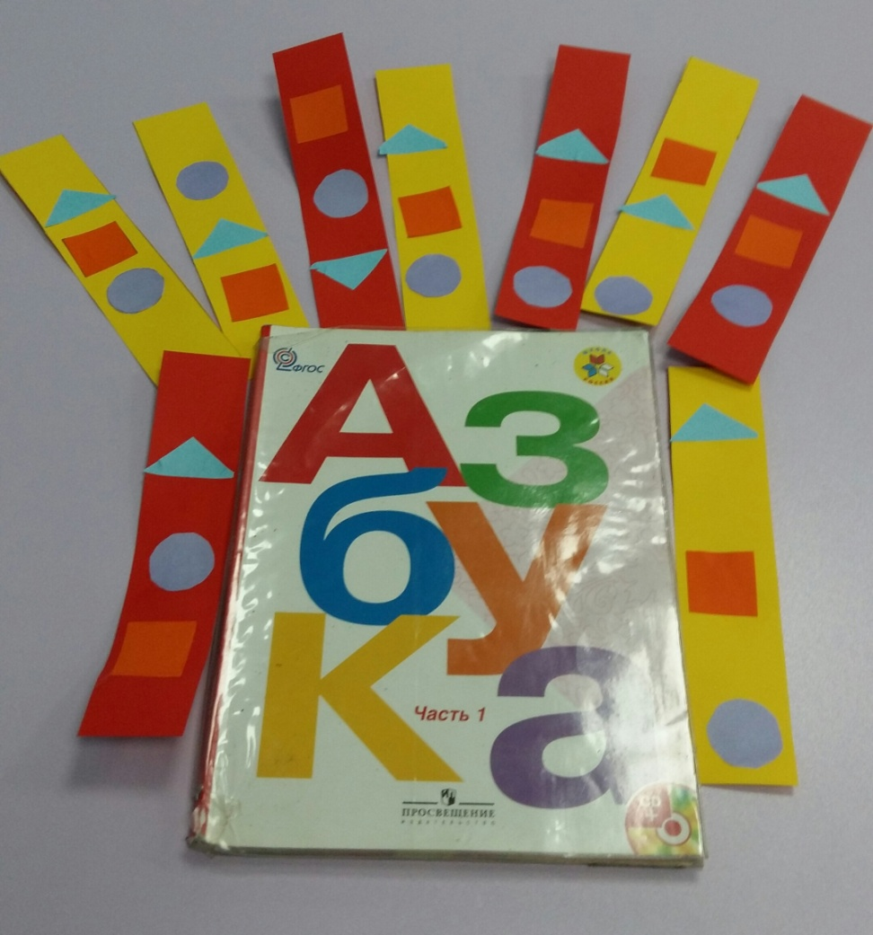
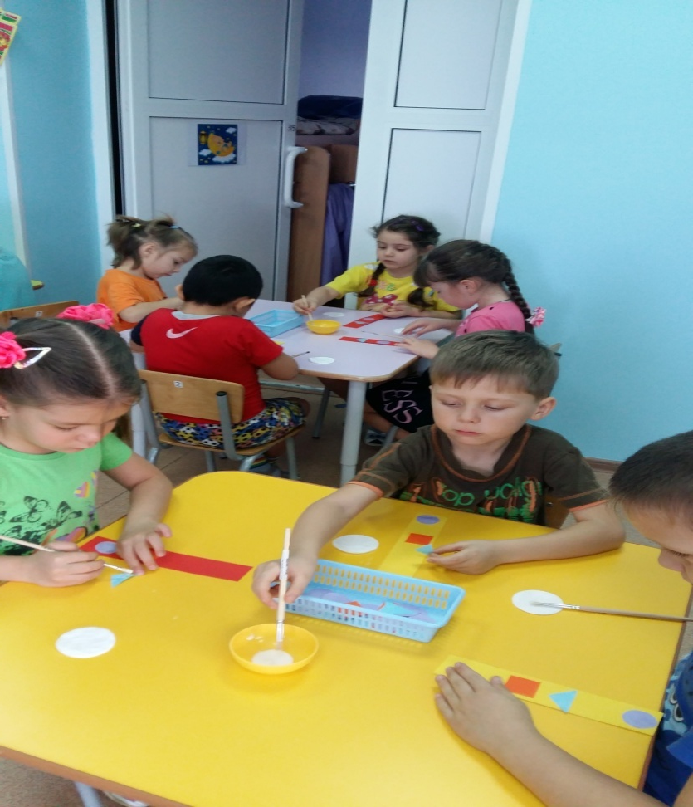
Изготовление закладок в подарок для первоклассников к «Празднику Азбуки»

Slide 13
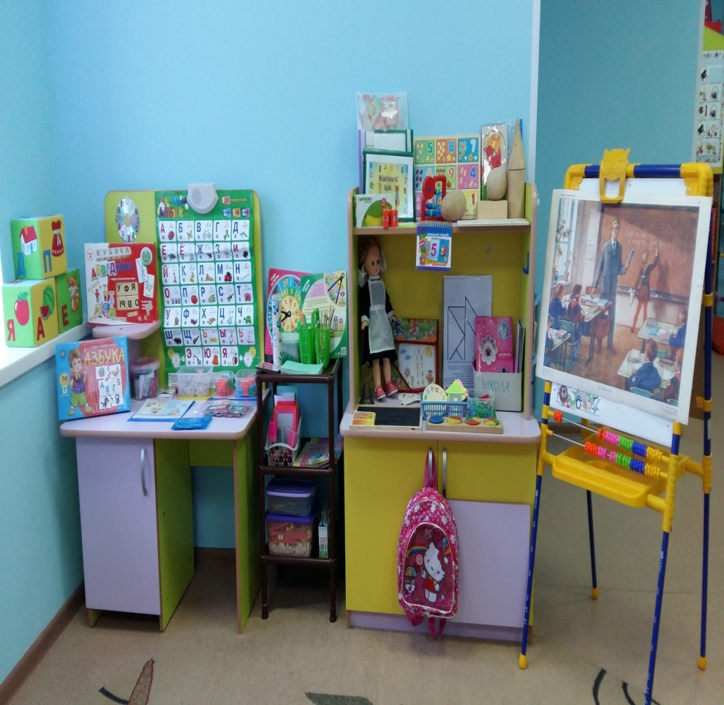
«Уголок предшкольной подготовки»

Slide 14
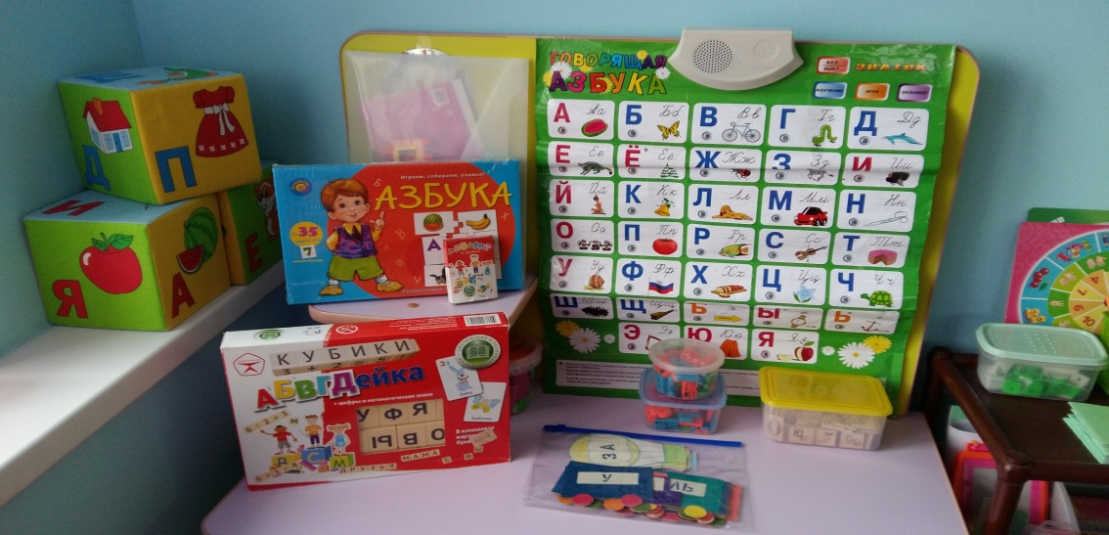
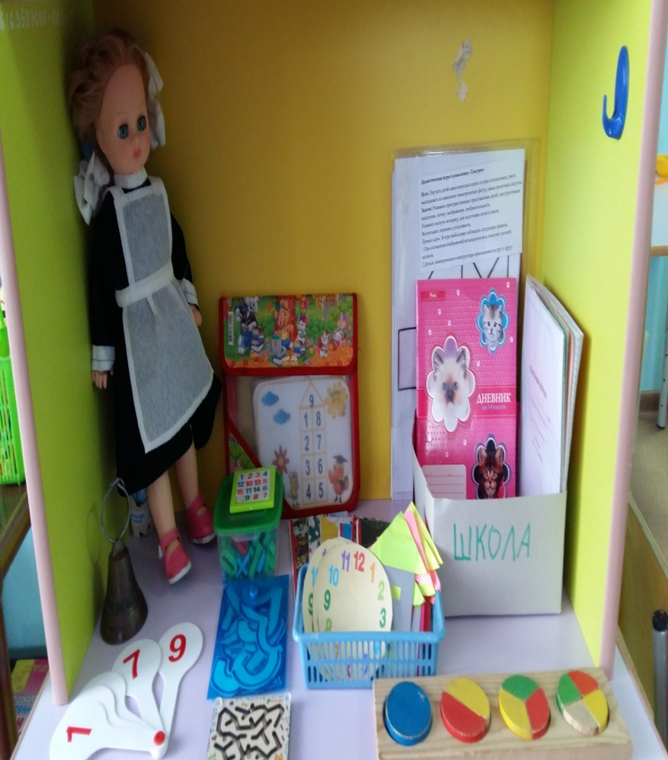
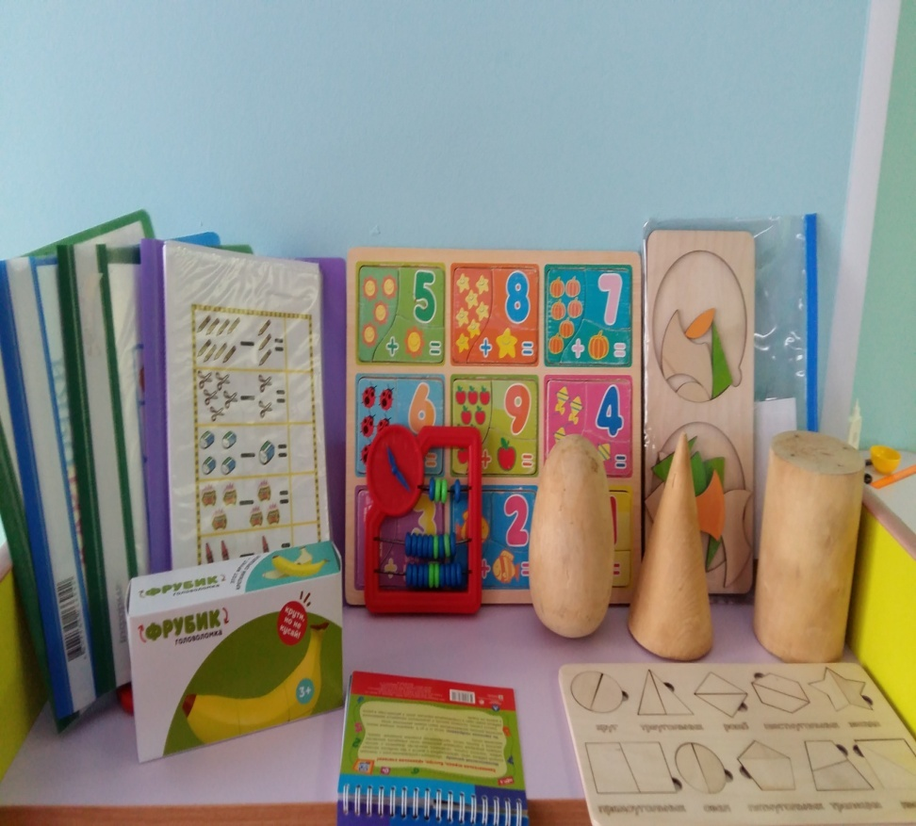
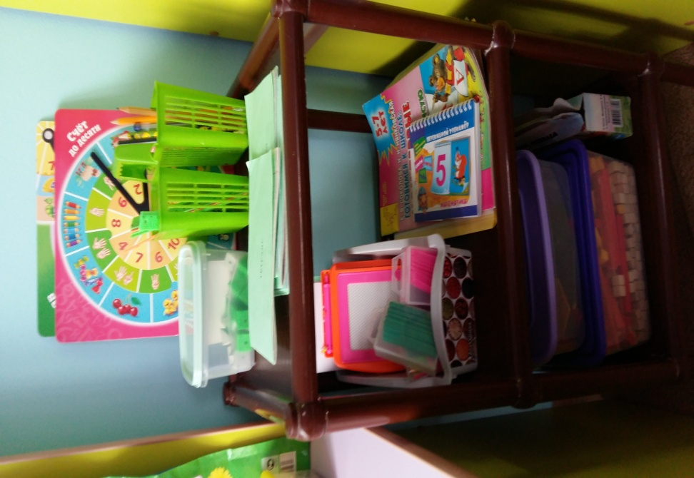

Slide 15
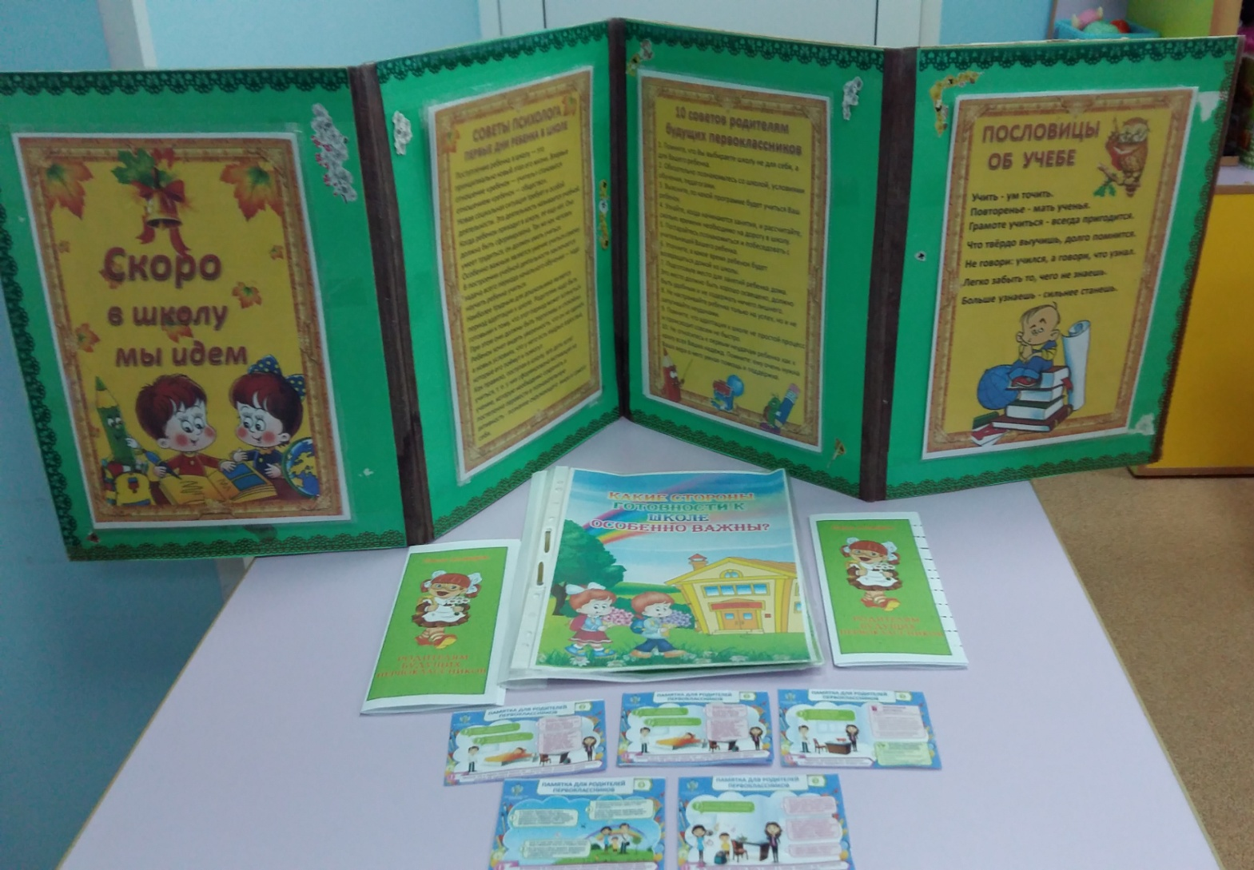
Консультативный материал для родителей (буклеты, памятки)

Slide 16
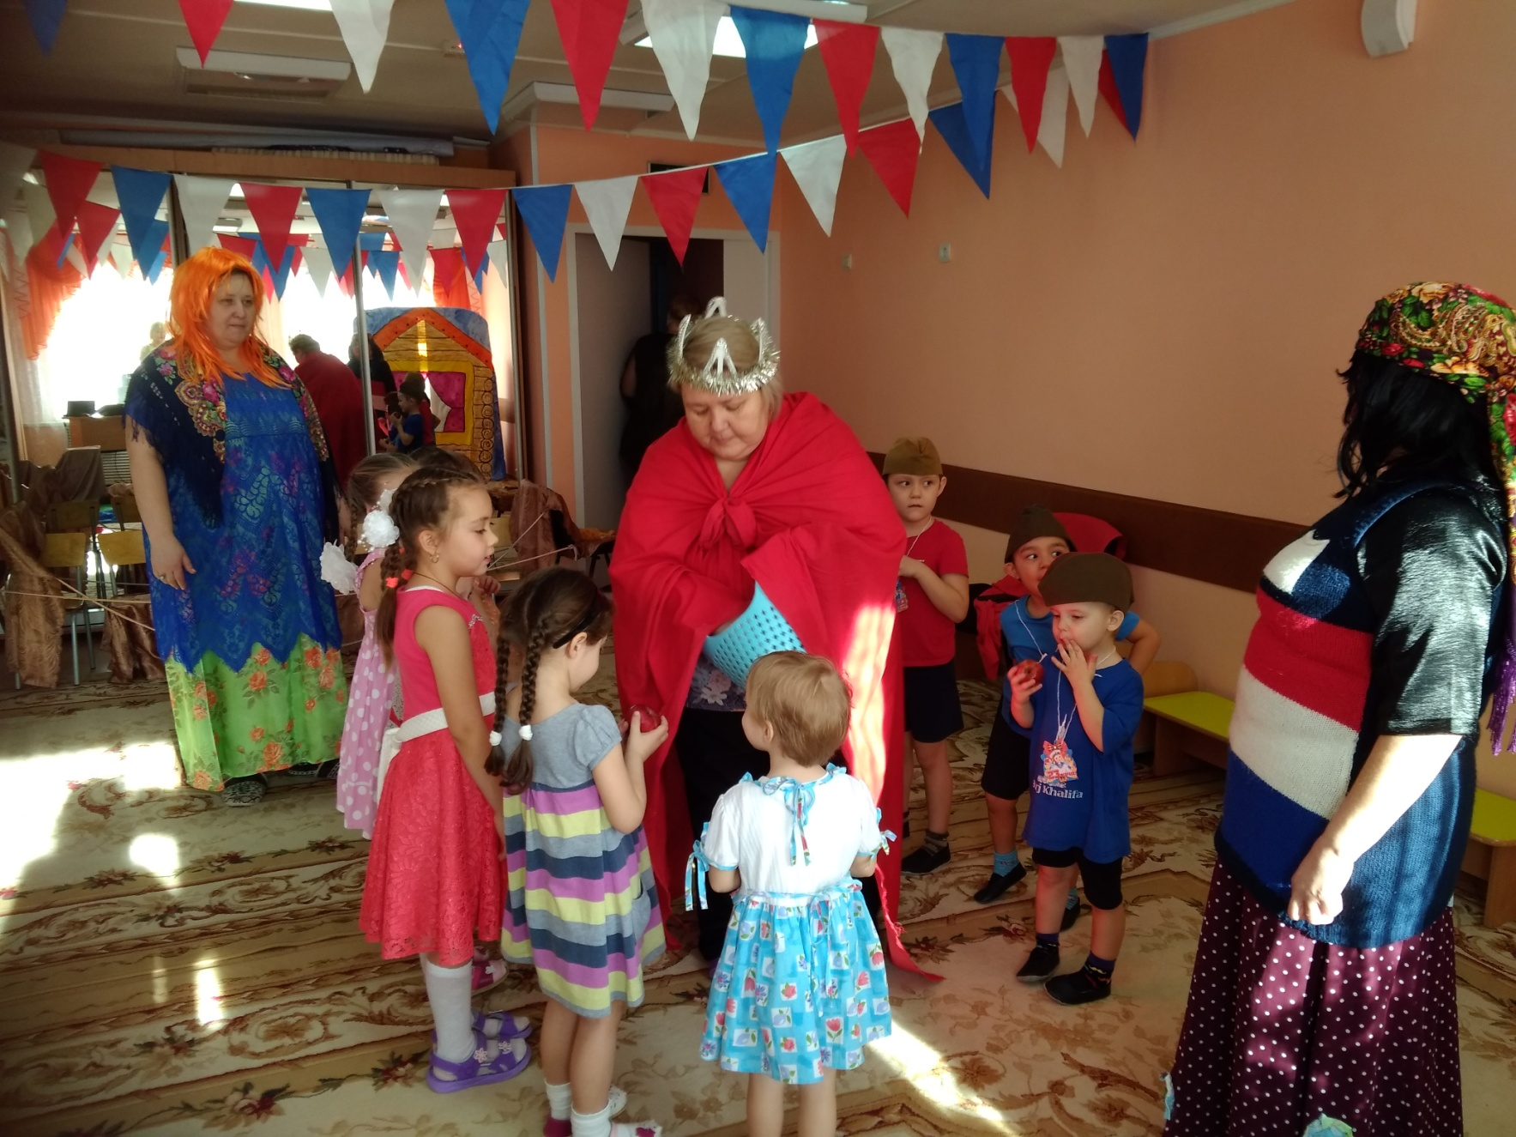
Досуги, викторины в ДС

Slide 17
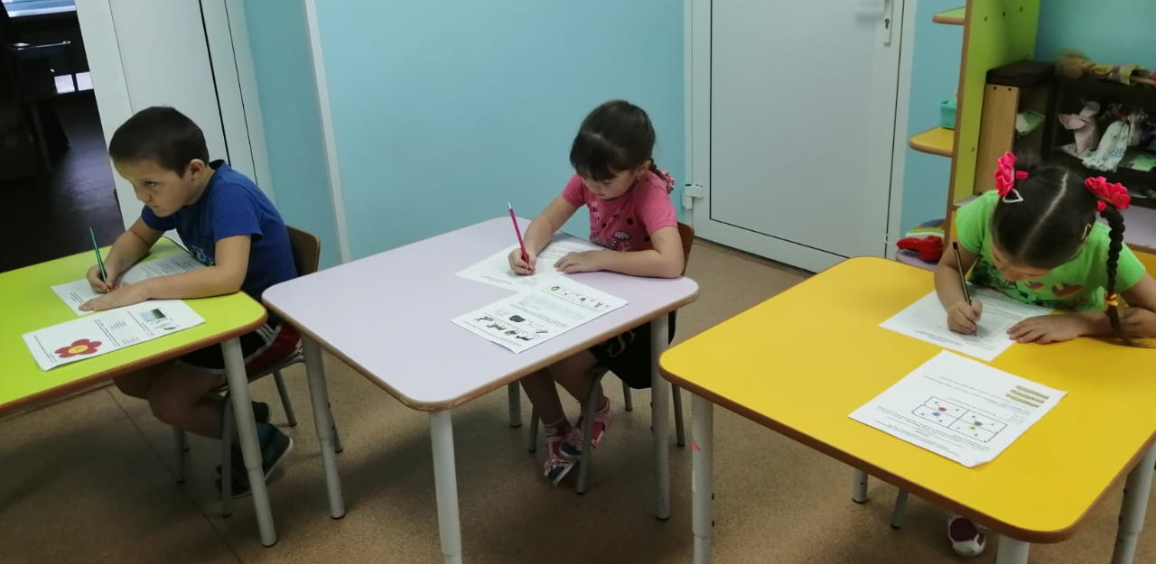
Участие в интеллектуальных городских викторинах и конкурсах
Результаты участия 2019-2020 гг: диплом 2 степени а региональном конкурсе исследовательских работ «Совенок» –Пряникова Таня 2020г, диплом за участие Никитина А. - 2019 г, 3 место в городском интеллектуальном конкурсе «Почемучка» Булычёва Алёна, дипломы за участие 2 чел – 2020 г., 3 место за участие в городской викторине, посвящённой Дню Матери – группа № 2, 2020г, Призовые места в викторинам по сказке «Аленький цветочек» , «Подарок Деду Морозу», «Герои Отечества» (2020 г клуб п. Новоказачий) и др.

Slide 18
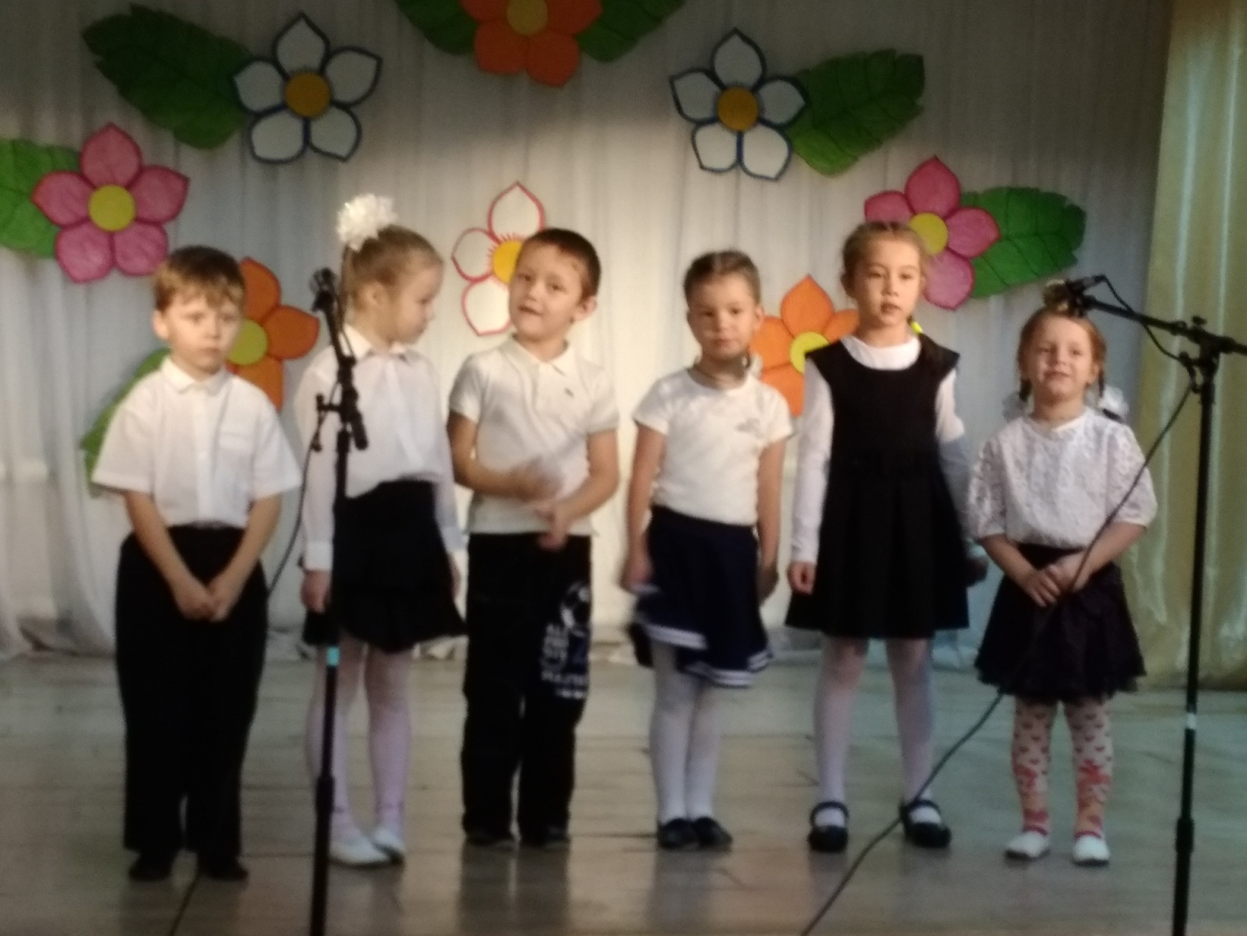
Посещение школьной линейки

Slide 19
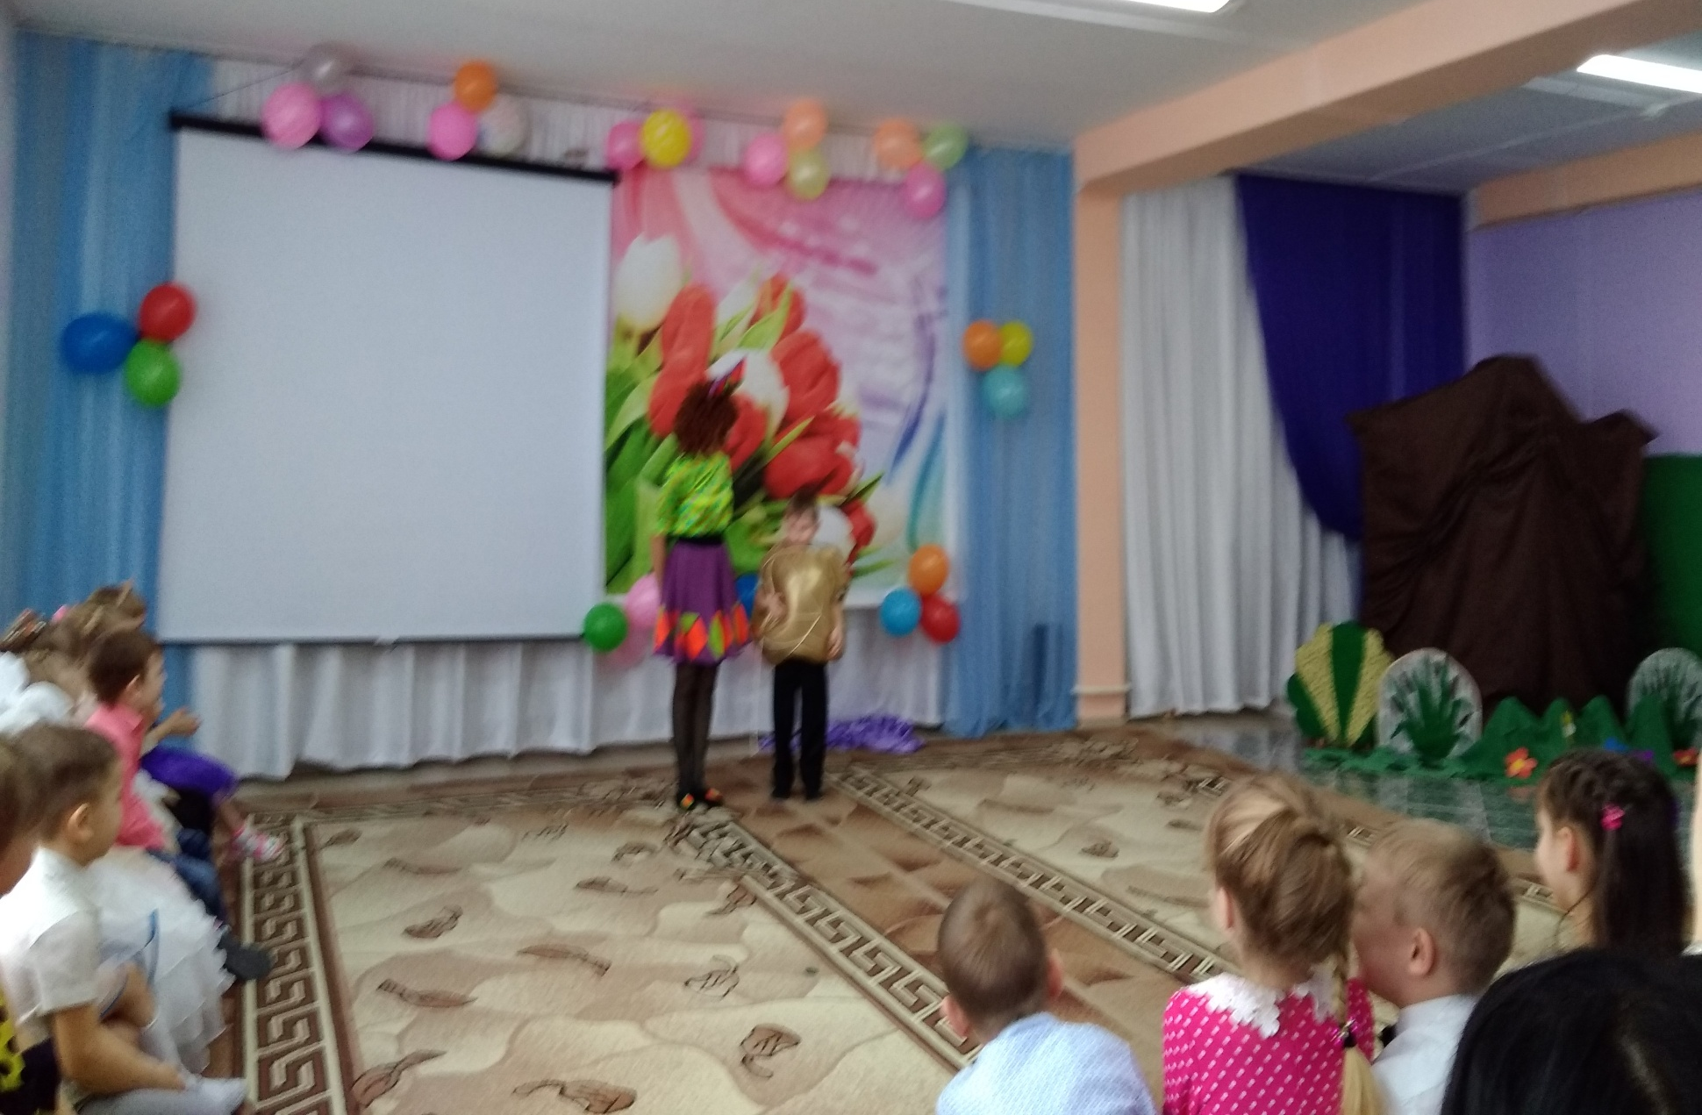
Выпускной бал в ДС

